Slide 1
ВЗАИМОДЕЙСТВИЕ С РОДИТЕЛЯМИ
МБДОУ «ДЕТСКИЙ САД №7 ГОРОДА СУДОГДА»
Воспитатель высшей кв. категории Зудова Александра Николаевна

Slide 2
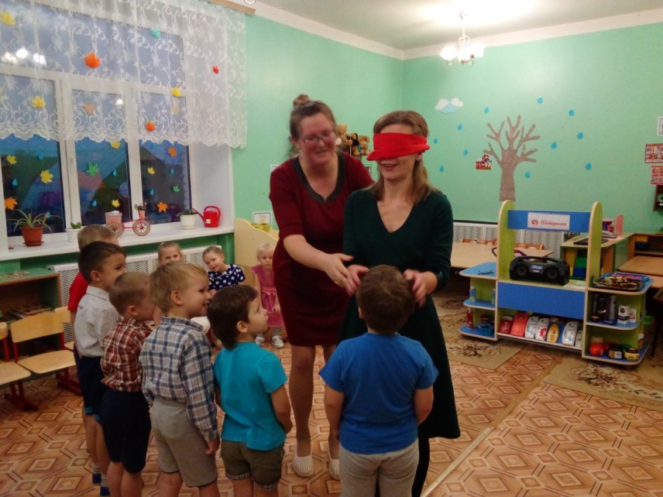
Цели работы ДОУ с семьёй​
Создание условий для благоприятного климата взаимодействия с родителями​
​Вовлечение семьи в единое образовательное пространство
Установление доверительных, партнерских отношений с родителями

Slide 3
Задачи взаимодействия ДОУ с родителями​
Активизировать и обогатить воспитательные умения родителей ​
Работать в тесном контакте с семьями воспитанников​

Slide 4
Традиционные формы взаимодействия​
Беседы​
Посещение семей​
оформление папок-передвижек и стендов​
Выставки совместных работ​
Консультации​
Родительские собрания​
Совместные праздники и развлечения​
Работа с родительским комитетом

Slide 5
Нетрадиционные формы взаимодействия​
Сайт детского сада ​
фотовыставки и фотомонтаж​
Проведение акций​
Презентации​
Открытые занятия
Проведение мастер-класс​
Совместные прогулки и экскурсии​
Брошюры, листовки и буклеты​

Slide 6
Основные принципы организации работы с семьей:
- Открытость детского сада для семьи (каждому родителю обеспечивается возможность знать и видеть как живёт и развивается его ребёнок);
- Сотрудничество педагогов и родителей в воспитании детей;
- Создание активной развивающей среды, обеспечивающей единые подходы к развитию личности в семье и детском коллективе;
- Диагностика общих и частных проблем в воспитании и развитии ребёнка.

Slide 7
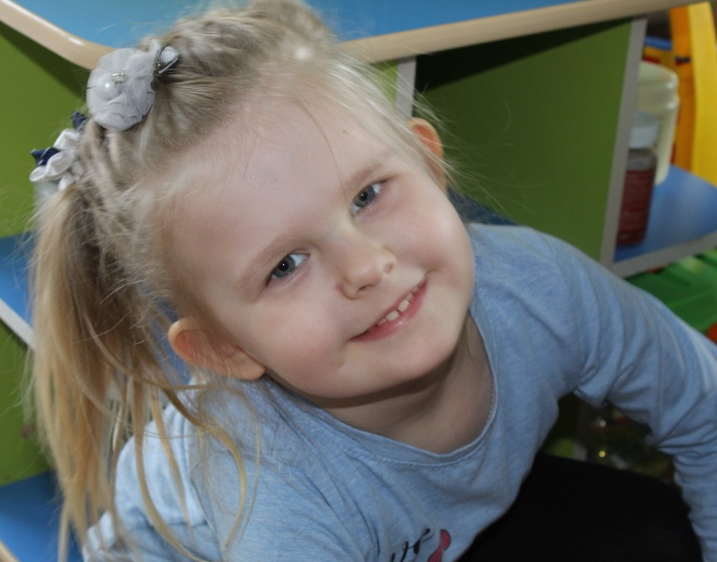
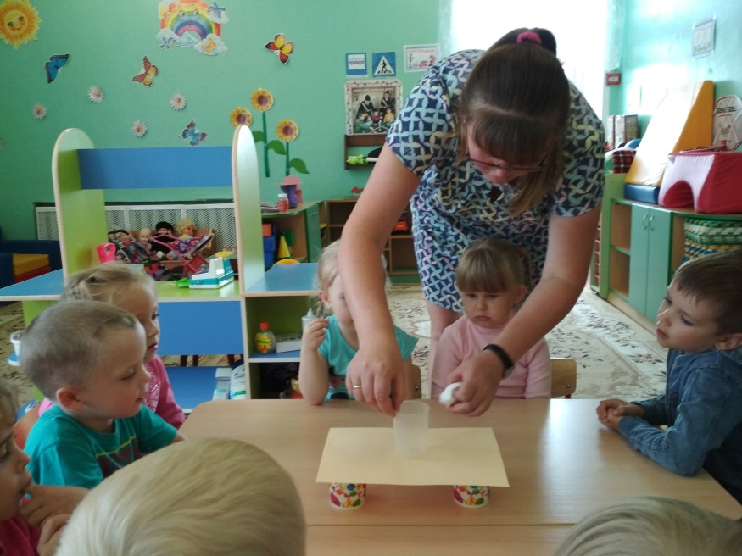
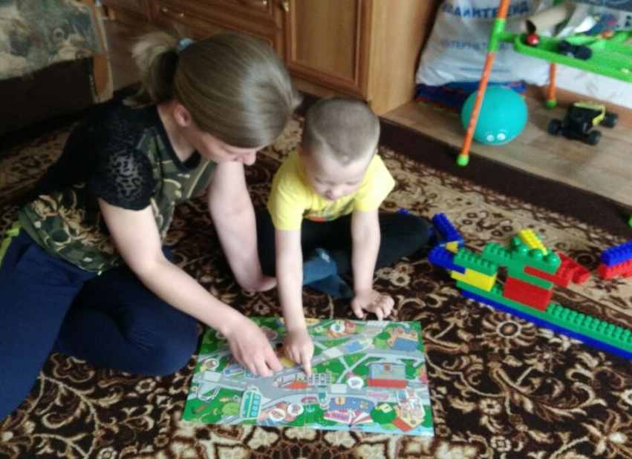
Важным направлением деятельности воспитателя в детском саду является тесное взаимодействие с семьями воспитанников.
Ребенок
Детский сад.
Семья

Slide 8
Выделяются два основных направления работы с семьёй: 1. Повышение уровня педагогической компетентности родителей через родительские собрания, родительские уголки, папки – передвижки, групповые консультации, индивидуальные беседы. 2. Привлечение родителей к работе детского сада посредством организации досуговых мероприятий.

Slide 9
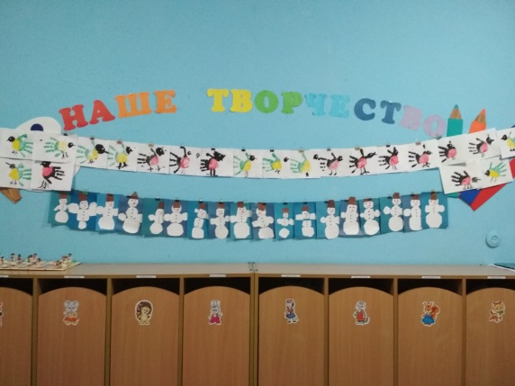
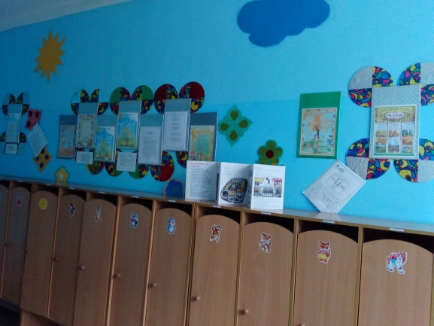
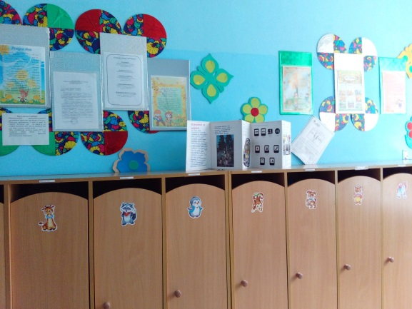
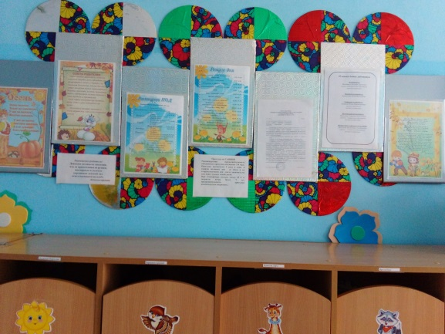
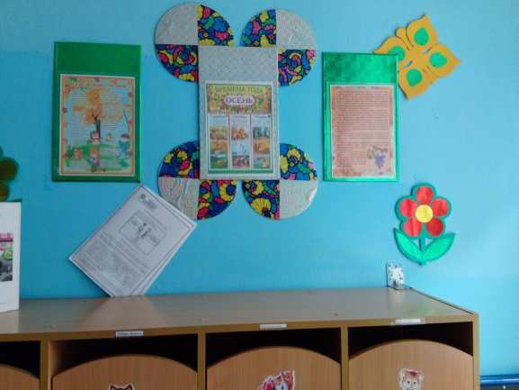
Оформление информационных стендов:

Slide 10
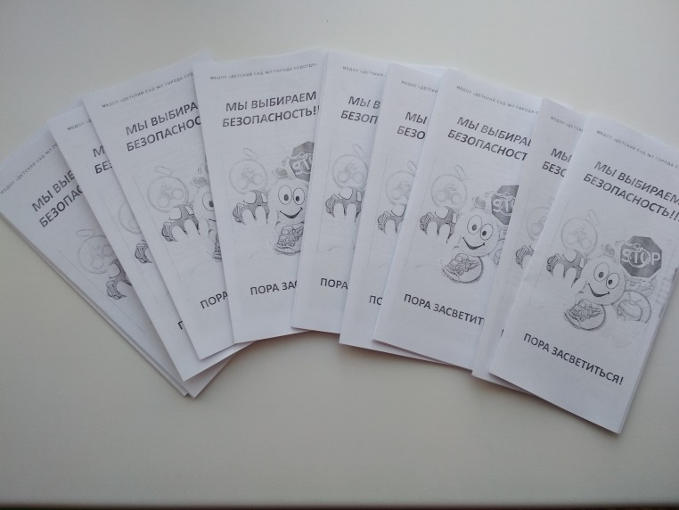
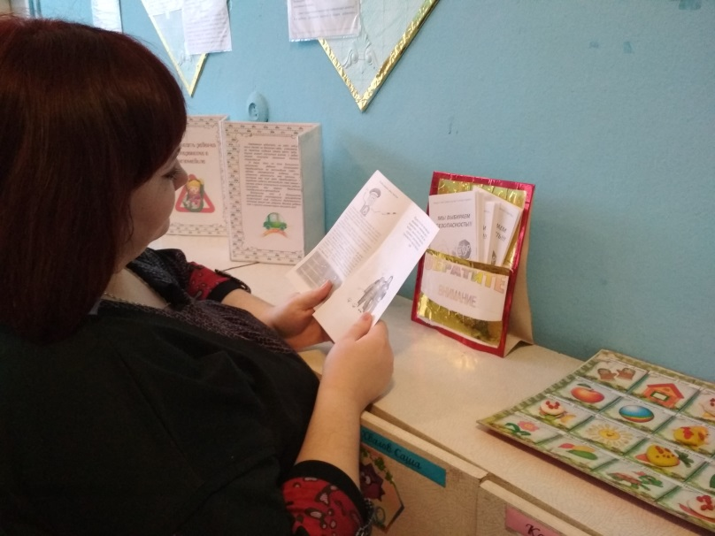
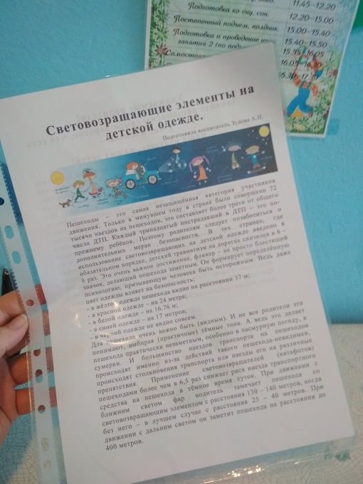
Оформление папок передвижек и буклетов:

Slide 11
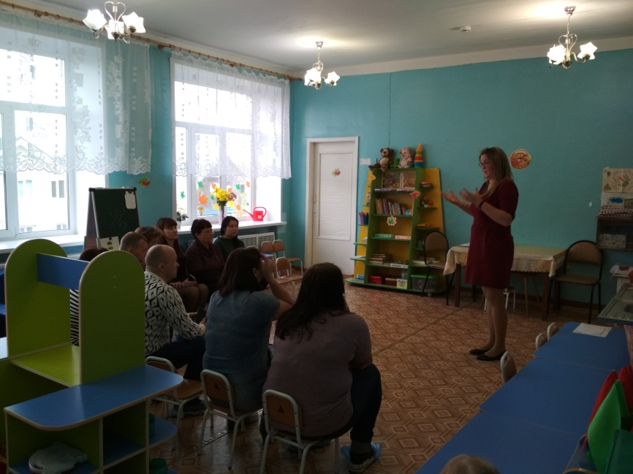
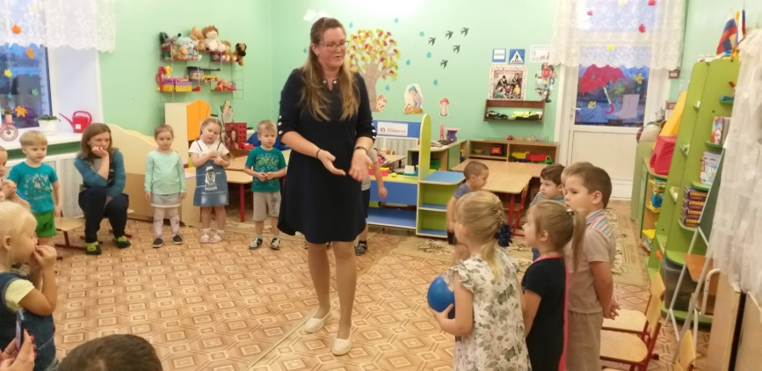
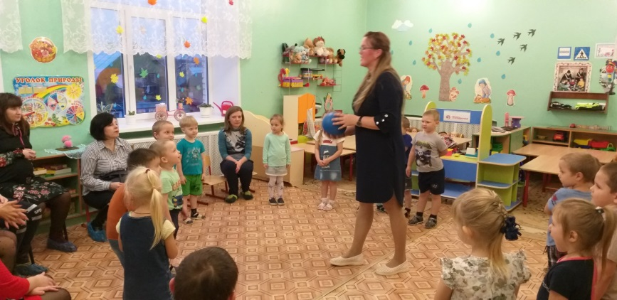
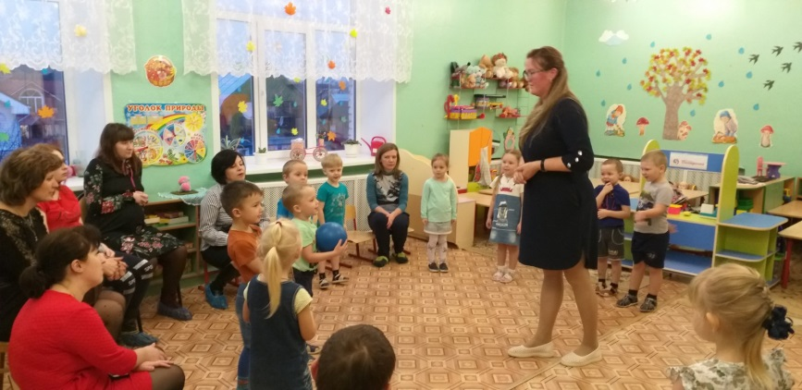
Проведение родительских собраний и открытых занятий:

Slide 12
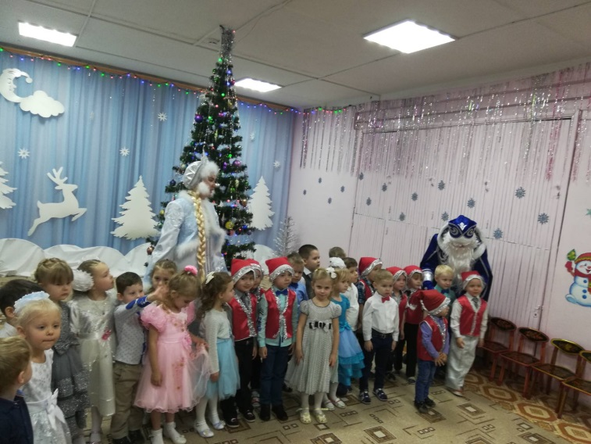
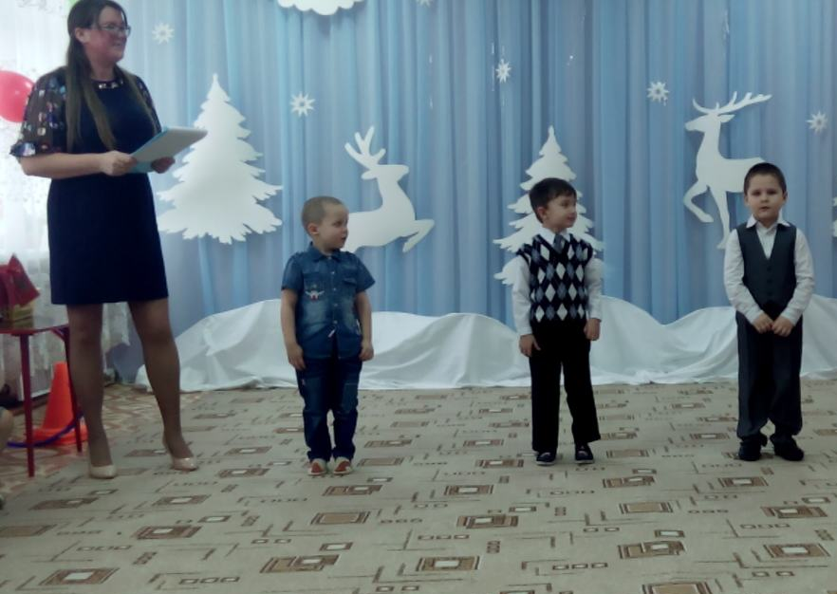
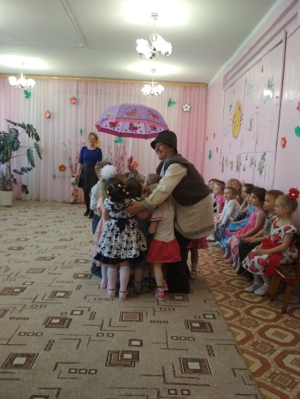
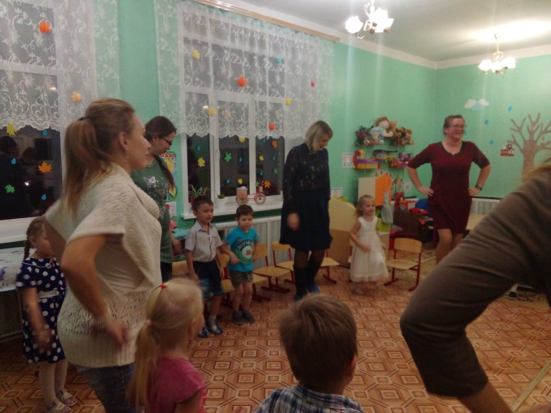
Совместное проведение праздников:

Slide 13
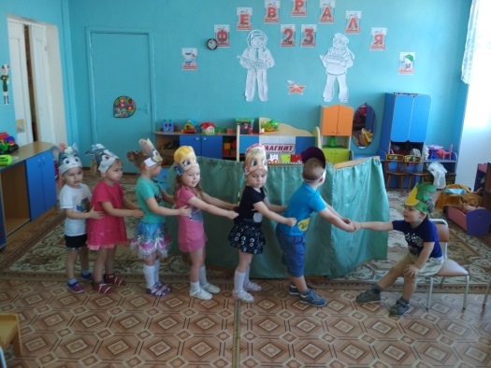
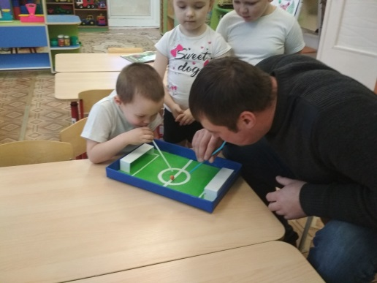
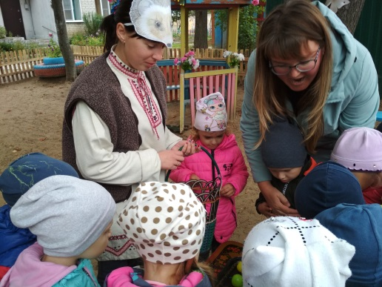
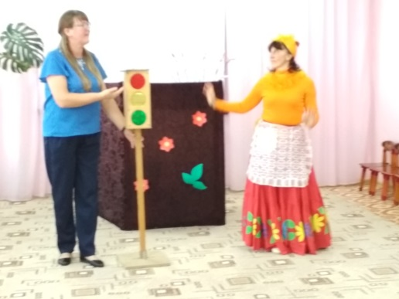
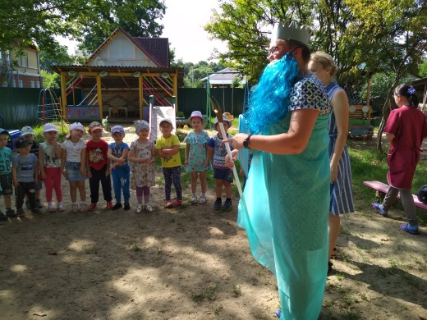
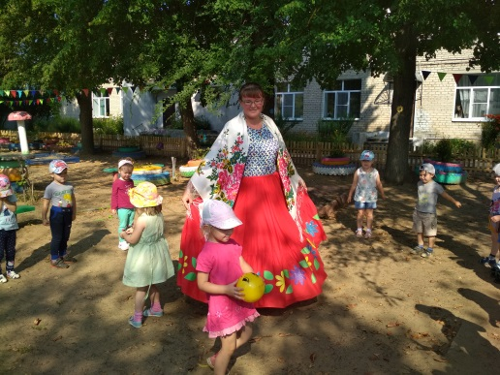
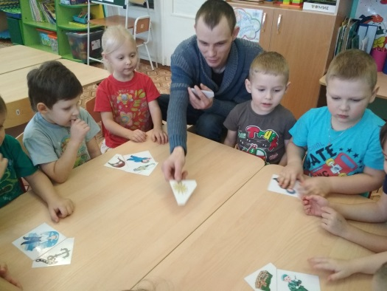
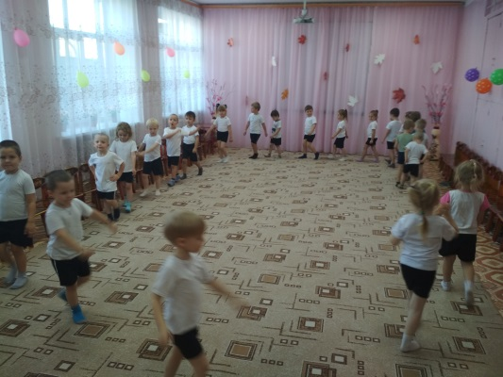
Совместное проведение развлечений и досугов:

Slide 14
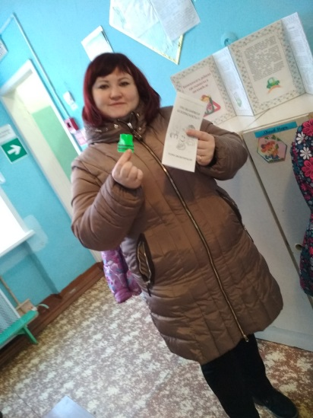
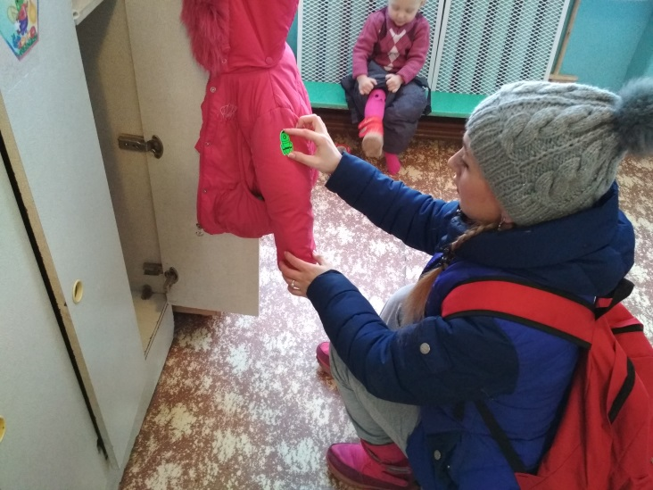
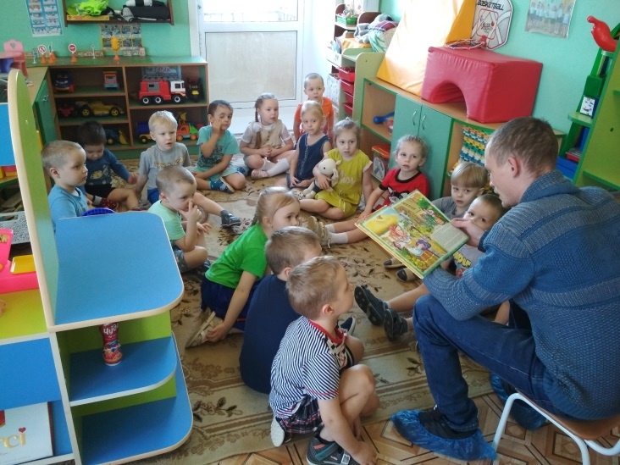
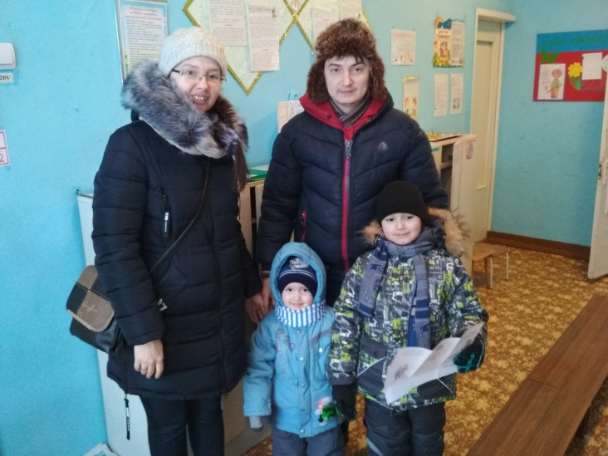
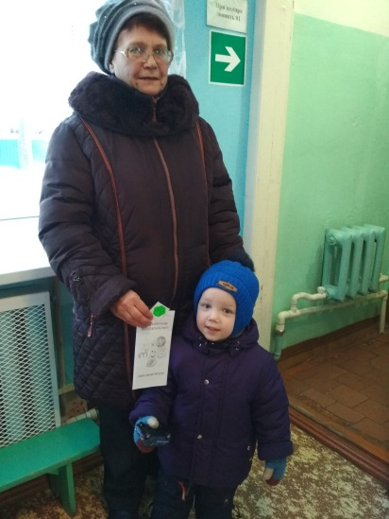
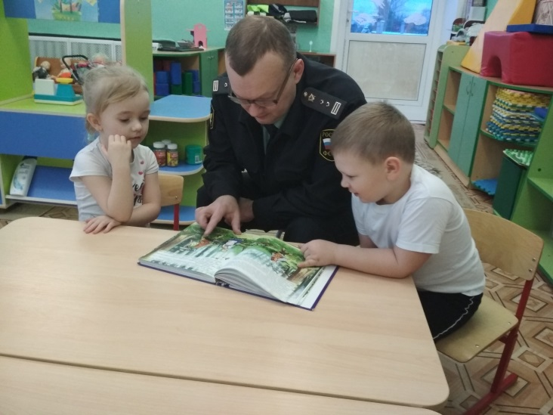
Родители активные участники совместных акций:
Акция
«Папа книжку нам читает.»
Акция «Засветись на дороге!»

Slide 15
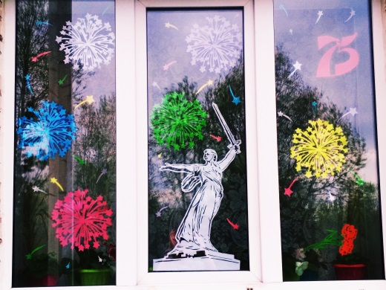
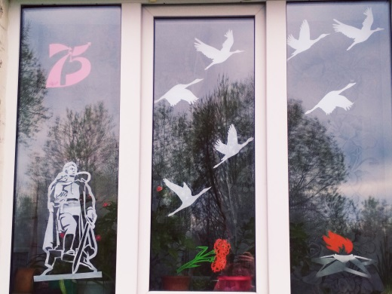
Очень ответственно и творчески родители отнеслись к акции ко Дню победы:

Slide 16
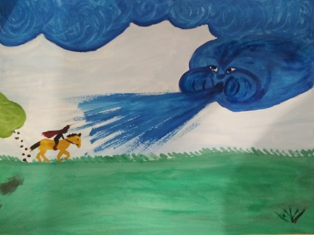
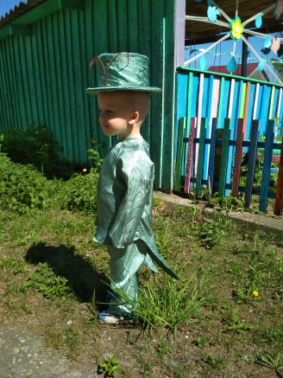
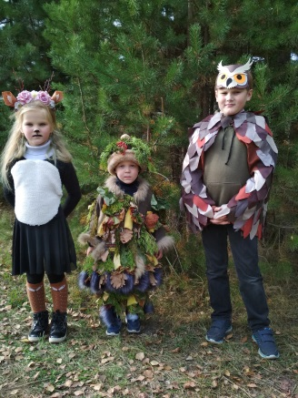
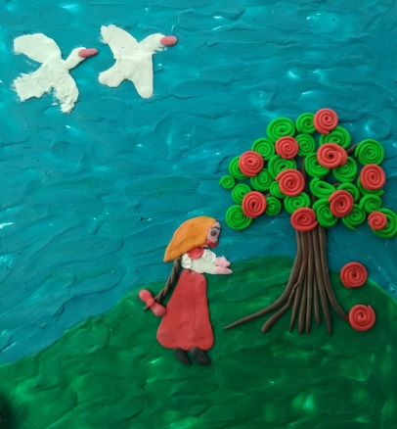
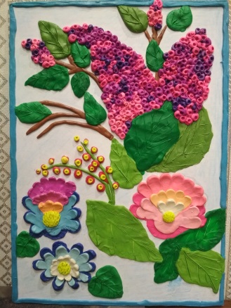
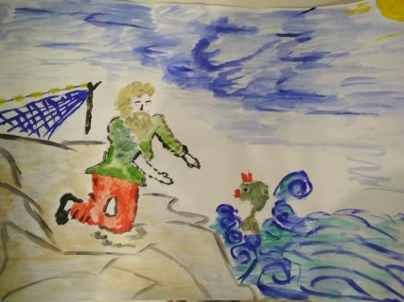
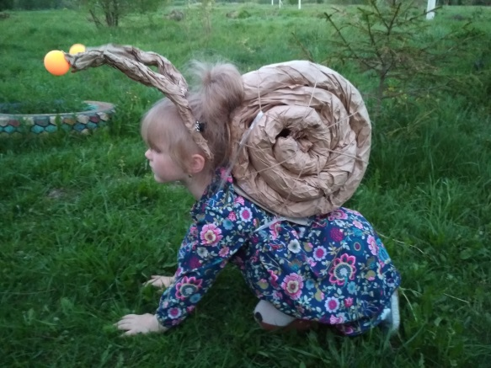
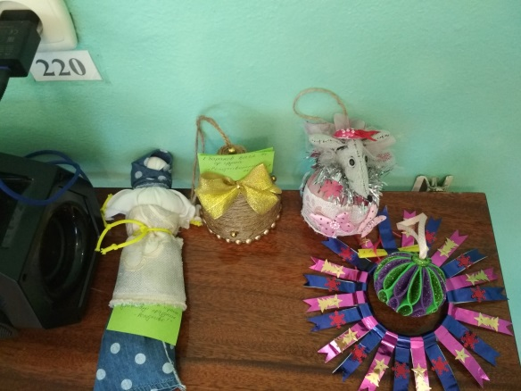
Так же совместно с родителями принимаем участие в творческих конкурсах ДОУ, района и не только:
Конкурс рисунков
Конкурс костюмов
Декоративно-прикладное
творчество

Slide 17
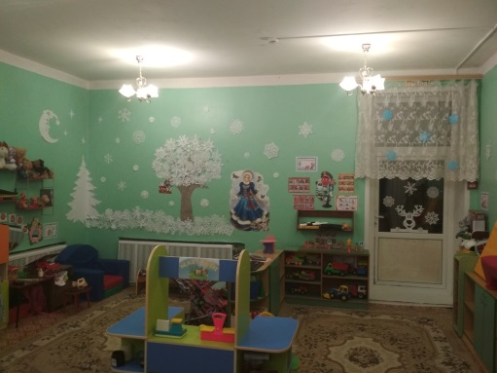
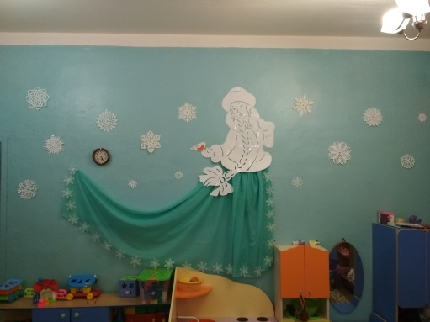
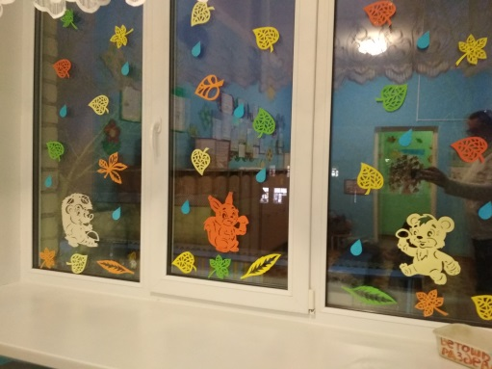
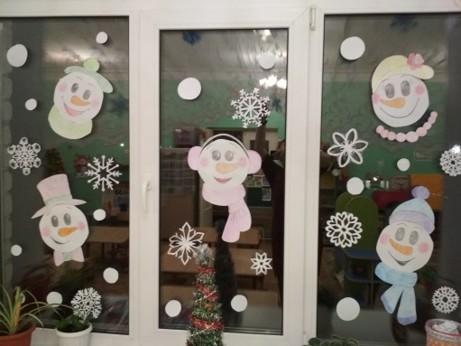
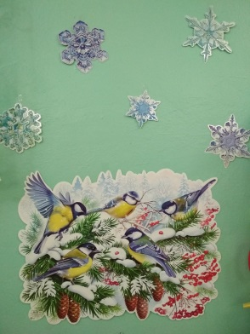
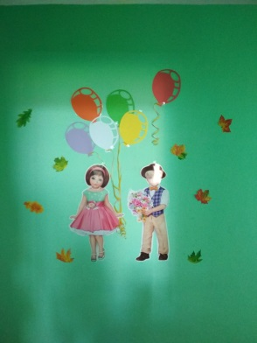
Вместе с родителями оформляем групповую комнату и окна:

Slide 18
Совместно с родителями оформляется и прогулочный участок:

Slide 19
Так же родители всегда готовы прийти на помощь воспитателю и ДОУ в благоустройстве прогулочных участков:

Slide 20
Вместе с родителями пополняем предметно - развивающую среду:

Slide 21
Совместная с родителями работа по развитию детей в домашних условиях:

Slide 22
Совместная с родителями работа по развитию детей в домашних условиях:

Slide 23
Мы надеемся, что со временем, накапливая опыт общения, мы вместе с родителями сможем вырастить счастливого, доброго, умного ребёнка, способного воспринимать мир с открытой душой.

